Slide 1




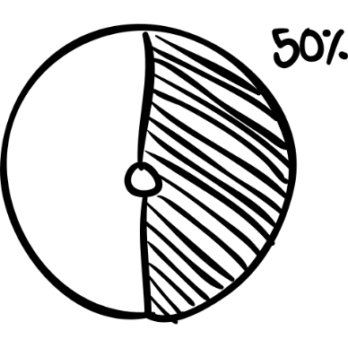



START

Slide 2
목차 Table of contents
개요
요구사항정의서
흐름도
ERD
화면설계서

Slide 3
01. 개요 Outline

Slide 4
개요 Outline

Slide 5
02. 요구사항정의서 Requirement Definition

Slide 6
요구사항정의서 Requirement Definition

Slide 7
03. 흐름도 Flow Chart

Slide 8
흐름도 Flow Chart

Slide 9
04. ERD
Entity Relationship Diagram

Slide 10
ERD Entity Relationship Diagram

Slide 11
05. 화면설계서 Wire Frame

Slide 12
화면설계서 Wire Frame

Slide 13
06. 화면구현
Implement Screen

Slide 14
화면구현 Implement Screen
메인페이지 – 로그인 전
로고
로그인 고객센터
조립컴퓨터 컴퓨터부품 견적문의 개인사양결제
상품 홍보
AS 정책
제작과정
배송정책
사양변경

Slide 15
화면구현 Implement Screen
메인페이지 – 로그인 후
로고
로그아웃 장바구니 마이페이지 고객센터
조립컴퓨터 컴퓨터부품 견적문의 개인사양결제
상품 홍보
AS 정책
제작과정
배송정책
사양변경

Slide 16
화면구현 Implement Screen
관리자 페이지
로고
로그아웃
회원관리 상품관리 견적문의관리 주문관리 AS관리

Slide 17
화면구현 Implement Screen

Slide 18
SQL SQL

Slide 19
웹·안드로이드 Web·Android

Slide 20
진행도 Progress

Slide 21
논의 Issue

